Slide 1
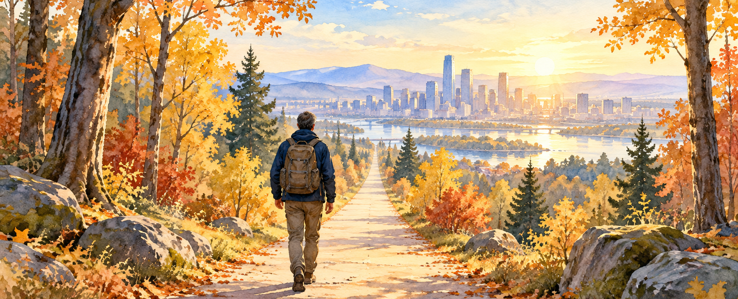



髙橋 慎哉さんへ ｜ 2026年11月1日 セッションから
「筋としては、ずっと同じところを歩いてる」
同じ一本の道の先に、監査センターがあった
1 今日見つけたこと
2 小池さんの視点を借りると
3 次にやること
1
公募の応募が届いているか確認
締切は11/13に延長
いまの気持ちは「やるせなさ」。根っこは
「報われたい」
・右か左か、はっきりさせる
・「できない時は私に。私が決めます」
・自分がやりやすいルールでいい
・条件は先に出す：最低3人／全部署で
一度に説明／上からの業務命令で動く
2
11/6〜8 移行作業の前に
自分にリチャージ＋システムにプロテクト
社内の統制を良くしたい
→ 監査が機能していない
→ なら、自分が監査の側へ
逃げではなく、同じ筋の延長。
その線の上に公募が来た＝引き寄せ
3
本の処分を問い合わせ（4連休中）
つる亀堂書店・かえる北上店
4
11/15以降、オルカン解約の日を決める
決めた日を予定に入れる
必要なのは「鋼のメンタル」。でも今は
勝つより、次へ移る準備にエネルギーを使ってもいい
5
次回 12/6（日）13:00
12月から月2回・1時間に
喜びの湖で、ハイタッチ。「元気もらえる」
試験も、応募も、やり切ってきた。考えが暗い日も、足はちゃんと前に出ています。
髙橋 由香

